Slide 1

Università degli studi di Camerino Facoltà di Scienze e Tecnologie Corso di Laurea in Informatica
Tesi sperimentale di Laurea
PICOMP vs MQTT: benchmarking IoT protocols in a COVID-19 case study
28 Gennaio 2021
Laureando Relatore
Francalancia Simone 098538 Mostarda Leonardo
Correlatore
Pagnotta Fabio
Anno Accademico 2019/2020

Slide 2
Università degli studi di Camerino Facoltà di Scienze e Tecnologie Corso di Laurea in Informatica
Introduction
Analyzing indoor air quality with a WSAN network made up of small IoT devices connected to some sensors for collecting environmental data in order to detect if the air in a determinate room is dangerous from a COVID-19 point of view.

Slide 3
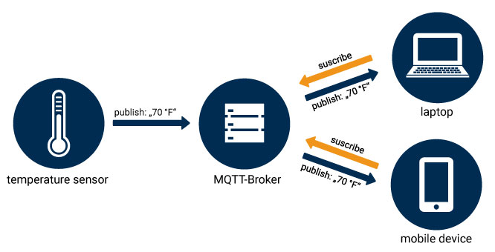
Università degli studi di Camerino Facoltà di Scienze e Tecnologie Corso di Laurea in Informatica
MQTT
MQTT is a standard messaging protocol for the IoT which runs over TCP/IP
Ideal for connecting devices with a few lines of code
Based on the publish/subscribe model
Composed of Publishers, Subscribers, Brokers and Topics
Has 3 QoS levels

Slide 4
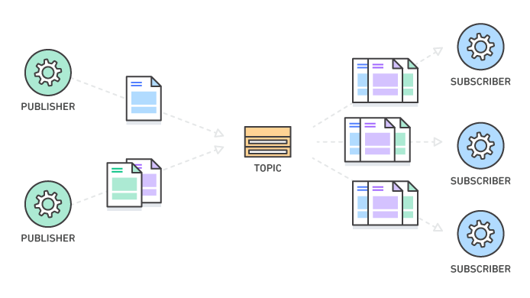
Università degli studi di Camerino Facoltà di Scienze e Tecnologie Corso di Laurea in Informatica
Pub/Sub model
Pattern used to decouple the sender of an information (publisher) and the receiver of that information (subscriber)
Offers different types message filtering:
Topic-based filtering
Content-based filtering
Published data gets categorized into topics
Enables event-driven architectures, improves reliability and scalability

Slide 5
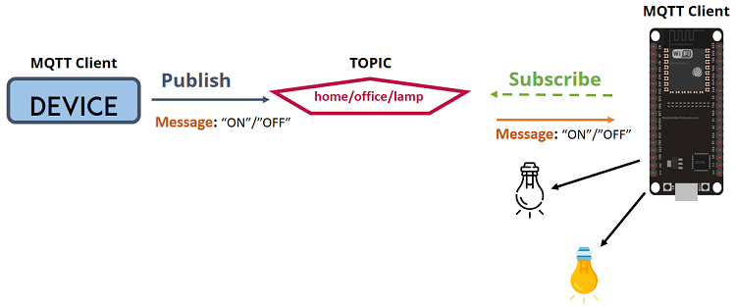

Università degli studi di Camerino Facoltà di Scienze e Tecnologie Corso di Laurea in Informatica
Turning On/Off a lamp using MQTT
Create topic to push/retrieve «On/Off» messages
Subscribe the subscriber client to the topic and phisically connect it to the lamp
Push «On/Off» messages to the desired topic with the publisher device

Slide 6
Università degli studi di Camerino Facoltà di Scienze e Tecnologie Corso di Laurea in Informatica
PICO-MP
PICOMP the first fully decentralized messaging protocol tailored for WSANs
Events are expressed as a variation of a First-order logic formula and are globally computed
Based on the publish/subscribe model too
Composed of pub, pubSmart, Root and subscriber nodes
Has 4 QoS levels
Event-detection formula:
∃x:T,∃y:U|P(x)∧F(y)
Data-filtering formula:
∃x:T,∃y:U|vP(x)∧F(y)

Slide 7
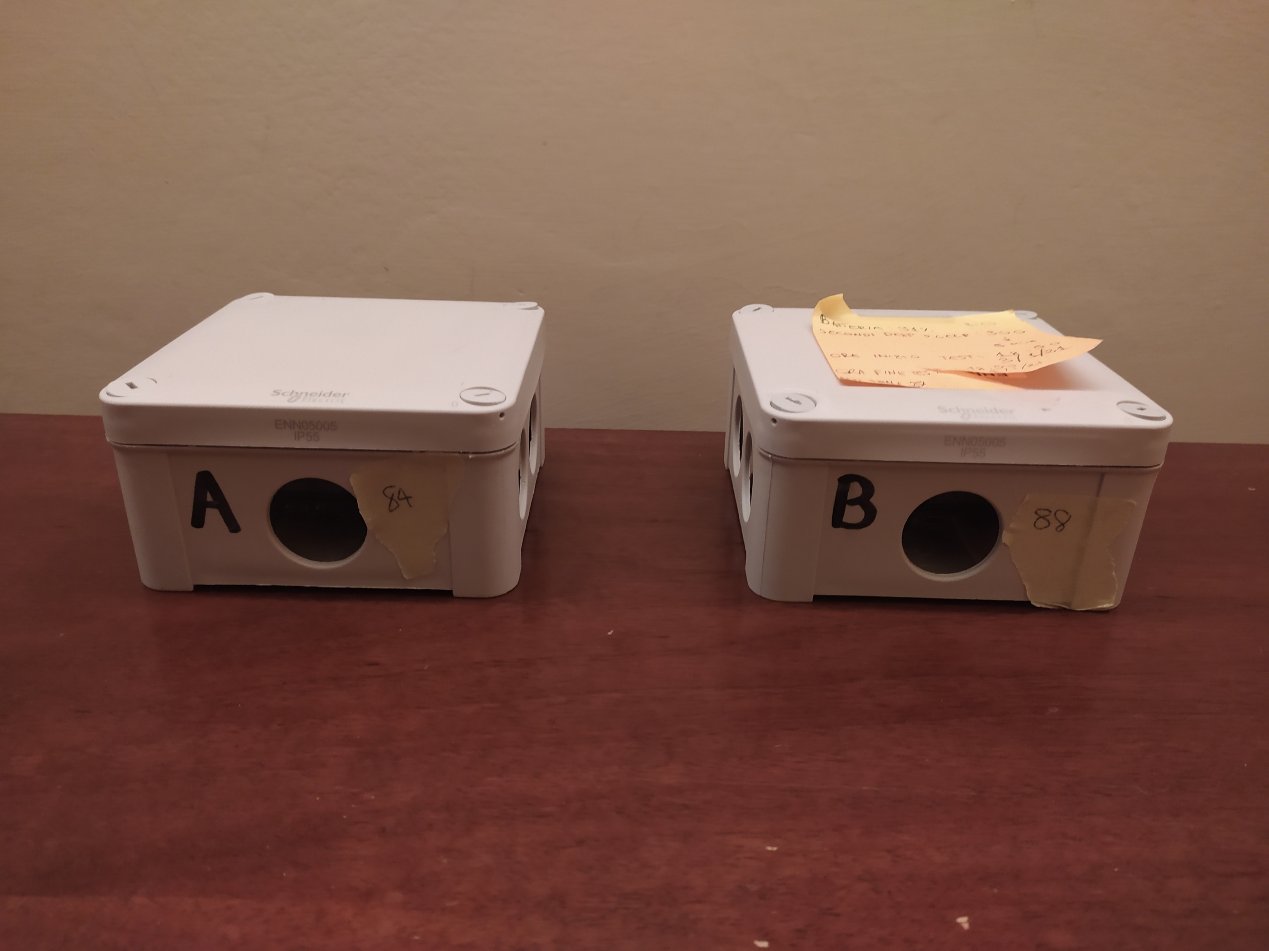
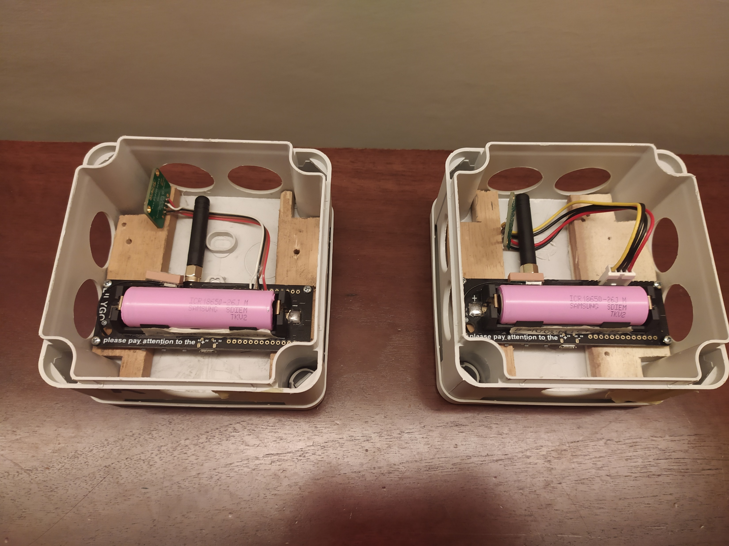
Università degli studi di Camerino Facoltà di Scienze e Tecnologie Corso di Laurea in Informatica
Nodes overview
PICO offers different types of nodes:
Publisher: reads and publishes data to the upper node
PubSmart: advanced publisher which checks formula locally. Sends truth and values if conditions are met
Subscriber: subscribes formula in the network. Receives a notification when the formula truth changes
Root: This node can verify the first-order logic formula globally

Slide 8
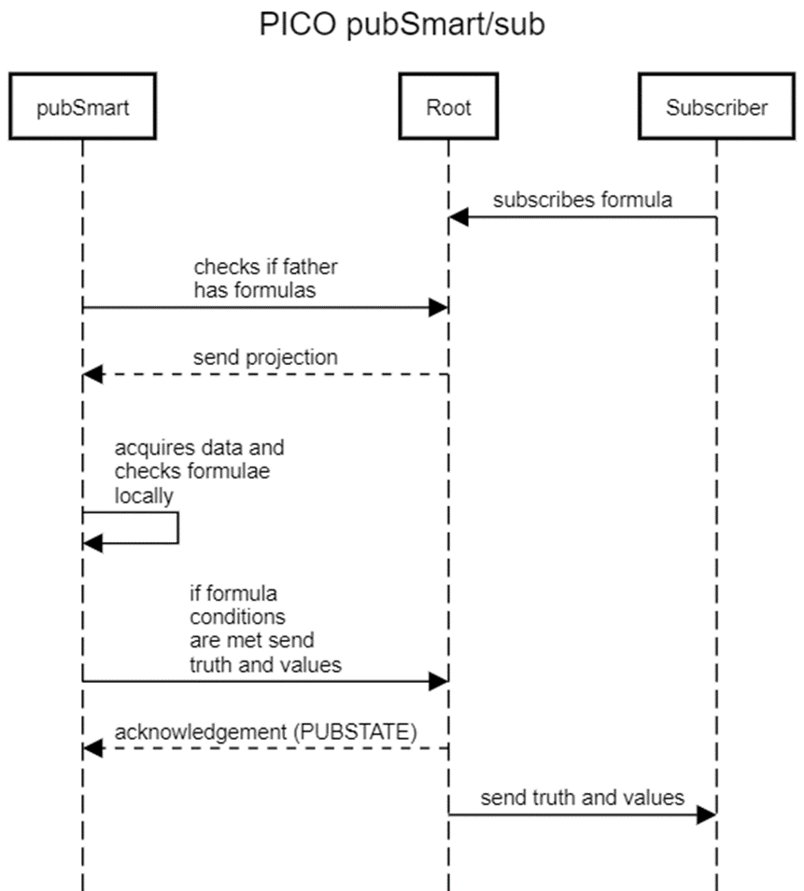
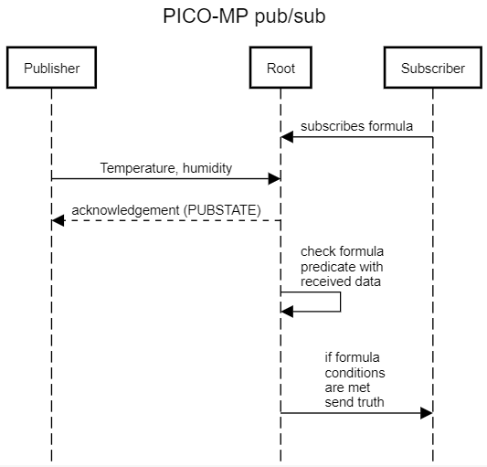
Università degli studi di Camerino Facoltà di Scienze e Tecnologie Corso di Laurea in Informatica
How PICO works

Slide 9
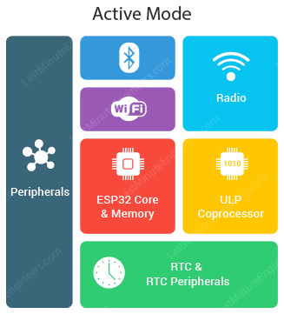
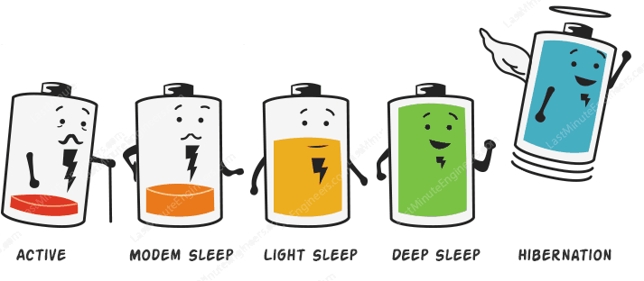
Università degli studi di Camerino Facoltà di Scienze e Tecnologie Corso di Laurea in Informatica
Case of study
Resources like battery life, computing capabilities etc, of devices in WSANs are often limited
The tests are needed to determine the more suitable protocol for WSANs
In this case study we analyzed the indoor air quality while benchmarking MQTT and PICO-MP
Critical temperature is below 17 °C and a critical relative humidity is below 30%

Slide 10
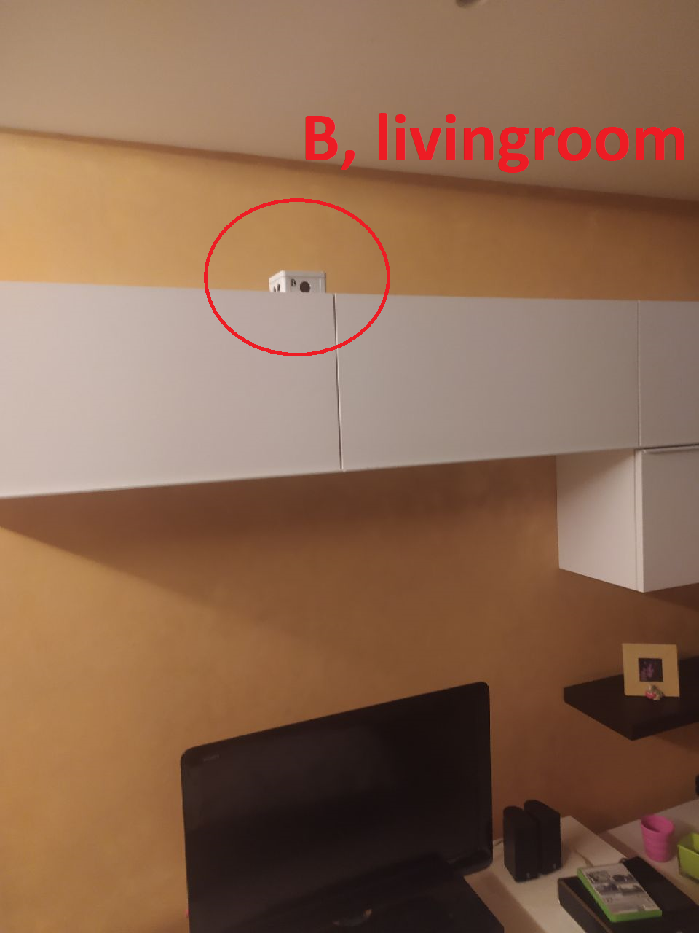
Università degli studi di Camerino Facoltà di Scienze e Tecnologie Corso di Laurea in Informatica
Benchmarks
2 publisher nodes, node A in my room, node B in the livingoom
Each test analyzed the indoor air for 6 hours
PICO pub/sub
PICO pubSmart/sub
MQTT pub/sub
Both MQTT and PICO-MP tests were executed with the same preconditions but
MQTT via TCP/IP QoS 1
PICO-MP via UDP QoS PICO_PROTOCOL_QOS_FULL

Slide 11
Università degli studi di Camerino Facoltà di Scienze e Tecnologie Corso di Laurea in Informatica
Obtained results
PICO-MP
Pub/sub, 1 predicate -> A: 23%, B: 21%
Pub/sub, 2 predicates -> A: 27%, B: 20%
pubSmart/sub, 1 predicate -> A: 23%, B: 20% (data-filtering, «v» character)
pubSmart/sub, 1 predicate -> A: 22%, B: 26% (data-filtering, «f» character)
MQTT
Pub/sub -> A: 23%, B: 21%
Anno Accademico 2019/2020

Slide 12
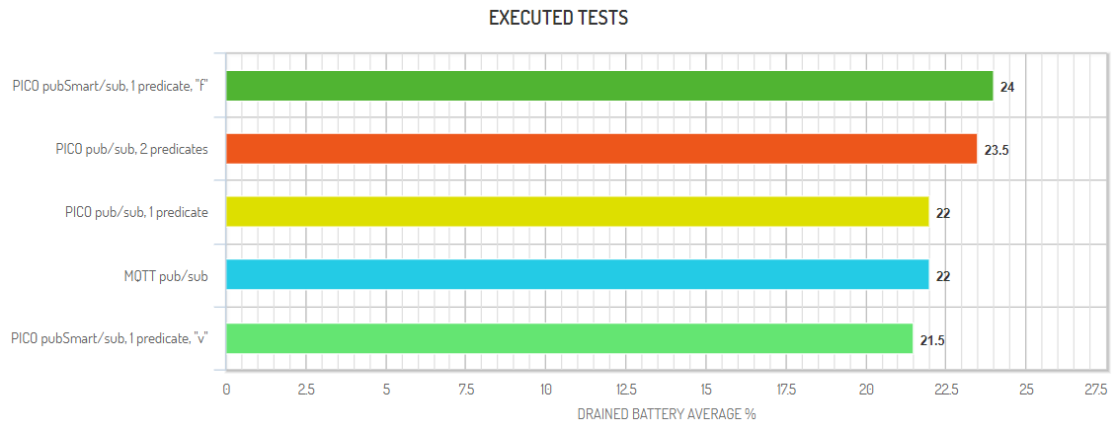
Università degli studi di Camerino Facoltà di Scienze e Tecnologie Corso di Laurea in Informatica
Obtained results

Slide 13
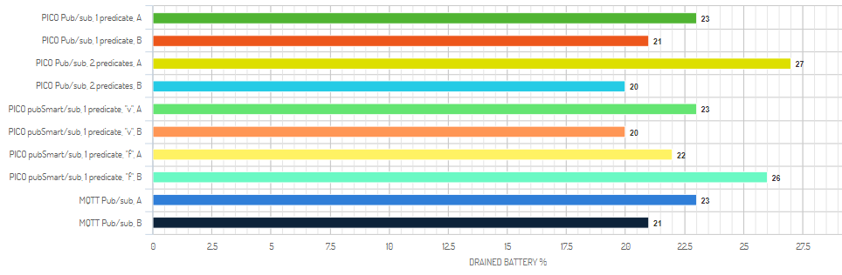
Università degli studi di Camerino Facoltà di Scienze e Tecnologie Corso di Laurea in Informatica
Obtained results

Slide 14
Università degli studi di Camerino Facoltà di Scienze e Tecnologie Corso di Laurea in Informatica
Conclusions
The collected data shows that:
a PICO pub node drains more or less the same amount of energy as a MQTT pub node
same operations are performed by both nodes
a PICO pubSmart node drains the same/little more battery than an MQTT pub node
pubSmart performs more operations than a MQTT pub node
optimize pubSmart node by turning off radio module when not needed

Slide 15
Università degli studi di Camerino Facoltà di Scienze e Tecnologie Corso di Laurea in Informatica
Project expansion
How to possibly expand the project:
Make the PICO independent of the connection used, whether it’s wifi, bluetooth or esp-now
Crypt data transfer between nodes
Use a proper DBMS for the storage of collected data
Use a web server for data and statistics visualization
Utilize C channel to calculate indoor IAQ

Slide 16
Università degli studi di Camerino Facoltà di Scienze e Tecnologie Corso di Laurea in Informatica
Thank you
Anno Accademico 2019/2020

